Slide 1
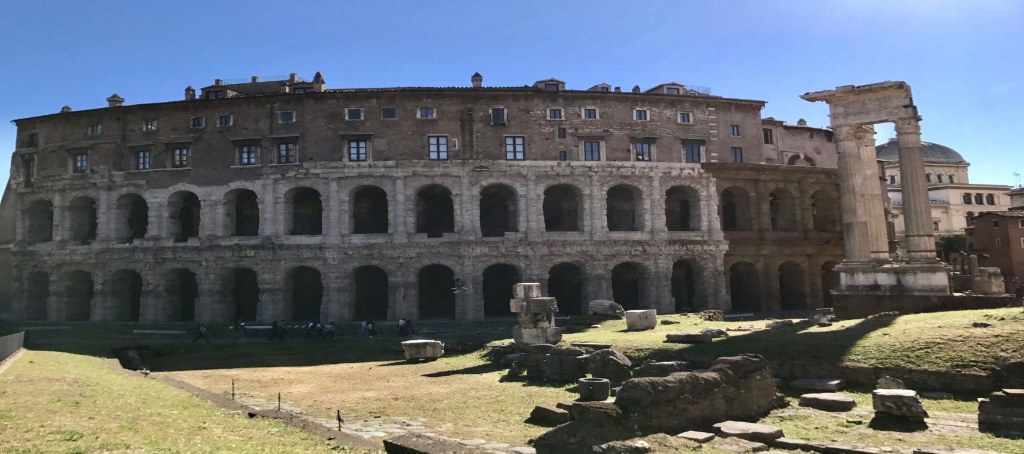
Il teatro di Marcello
Uscita didattica 29/11/2016

Slide 2
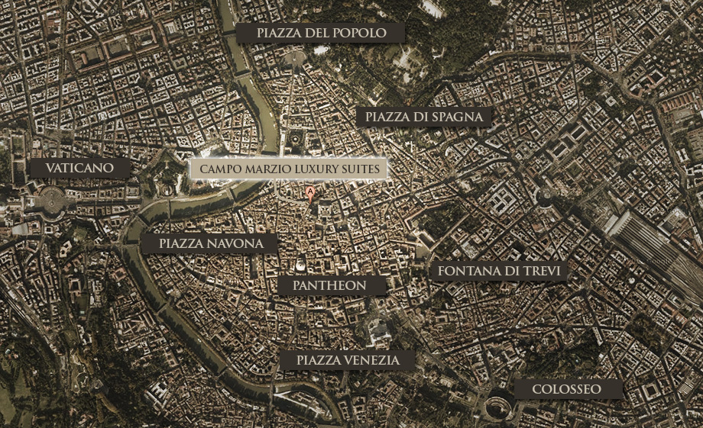
Sorge in Campo Marzio, la scelta del luogo non fu casuale, la tradizione lo aveva consacrato alle rappresentazioni sceniche, dal 179 a. C. vi si trovava il theatrum et proscenium ad Apollinis, connesso al tempio di Apollo.

Slide 3
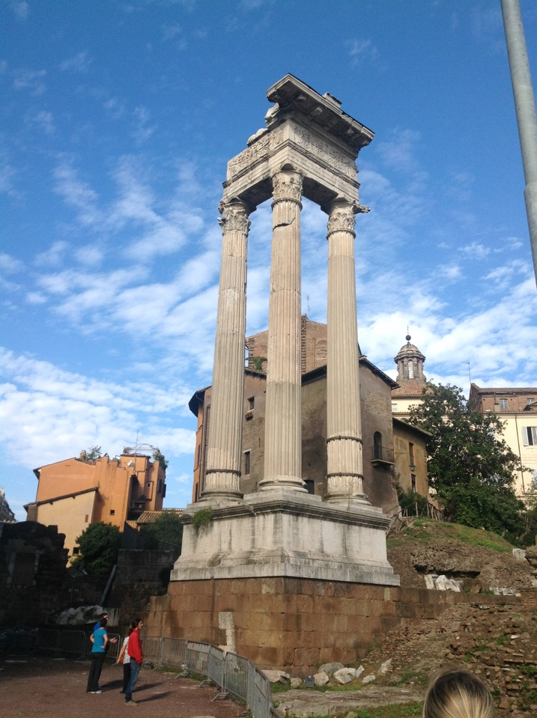
Il tempio di Apollo Sosiano
Nel 433 a. C. per far cessare un’epidemia di peste, viene promesso un tempio ad Apollo nella sua veste di Medicus, cioè divinità che allontana le malattie.
Il tempio fu costruito nel 431 a.C.
L’edificio attuale di cui si notano il podio e le tre colonne corinzie (rialzate durante lo scavo) è pertinente alla ricostruzione del 34 a.C. ad opera del console Caio Sosio. Il tempio fu infatti totalmente ricostruito e prese l’appellativo di Sosiano.

Slide 4
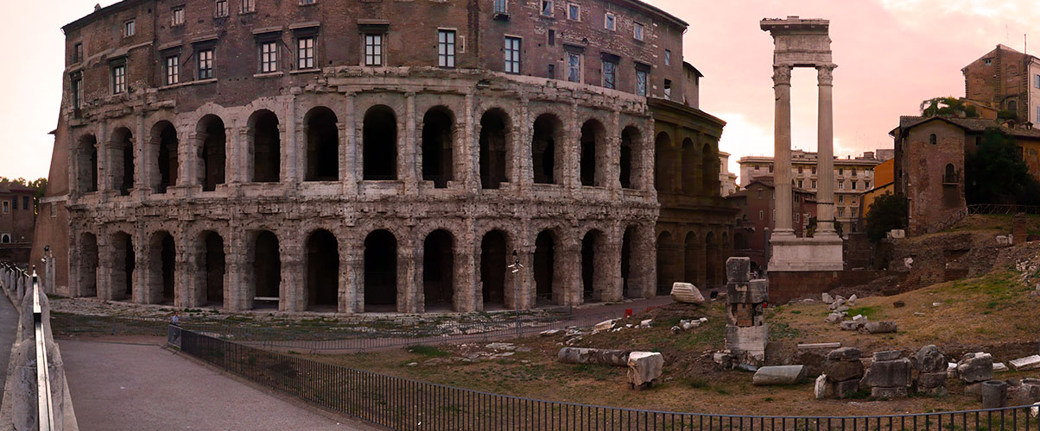
Le origini
Fu iniziato da Giulio Cesare nel 46 a.C., il quale espropriò la zona e fece demolire gli edifici esistenti tra cui il tempio della Pietà.
Augusto riprese il progetto dell’edificio, e lo dedicò al nipote Marco Claudio Marcello, figlio della sorella Ottavia, morto a soli 19 anni.

Slide 5
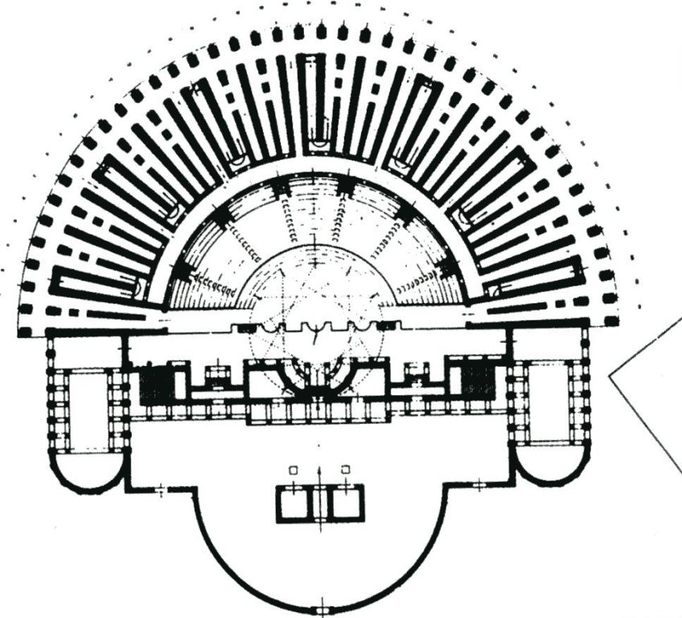
L’interno
Il teatro era formato dalla cavea dove si sedeva il pubblico,
dall’orchestra, dove si esibiva il coro
dalla scena davanti alla quale recitavano gli attori.

Slide 6
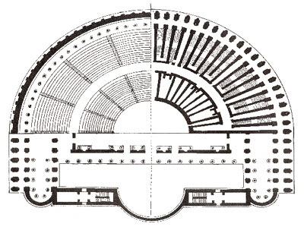
La cavea
La cavea non scavata, era suddivisa radialmente in sei zone, orizzontalmente in tre, oltre la proedria in basso. La capienza è stata calcolata di 15.000 posti, 20.000 in caso di necessità.

Slide 7
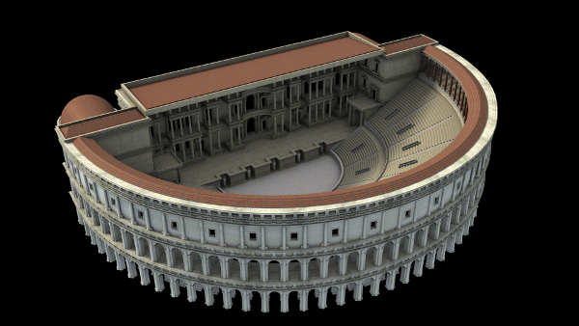
La scena
La scena, di modesta profondità, con prospetto probabilmente rettilineo, decorata da colonne e statue di marmi bianchi e colorati, era fiancheggiata dalle due aule o parasceni a triplice navata e completata alle spalle da una grande abside eretta contro le eventuali inondazioni del Tevere

Slide 8
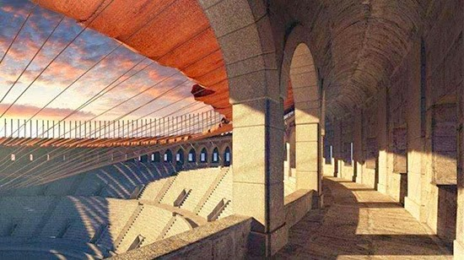
Il teatro era coperto con velario, ed è noto dalle fonti che vi erano 36 vasi bronzei per facilitare l'acustica.

Slide 9
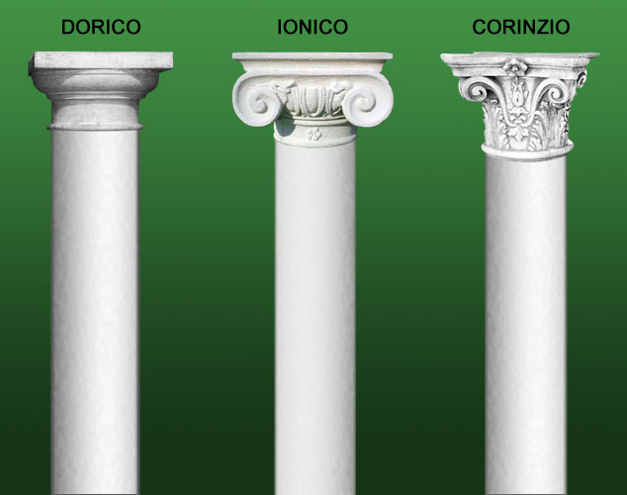
Ordini architettonici
Fu costruito con tre ordini architettonici: dorico, ionico e corinzio.

Slide 10
Alessandro Amico
Stefano Andrisani
Alessandro Croce
Federico De Sanctis

